Slide 1
Сегрис ИИТ
Тестирование с проверкой ответов
Выполнил:
Егор Морозов

Slide 2
Тестирование
Тестирование — это стандартное, краткое, ограниченное во времени испытание, предназначенное для установления количественных и качественных индивидуальных различий.
Уровень сложности теста определяется совокупностью включенными в тест заданиями:
Задания с выбором одного или нескольких правильных ответов из числа предложенных;
Задания открытой формы, где ответ испытуемый дописывает сам, в отведенном для этого месте;
Задания на установление соответствия;
Задания на установление правильной последовательности действий.

Slide 3
Проектирование разработки
Средства разработки
  Html, CSS, JavaScript.
Программная реализация
  В качестве текстового редактора, использован Sublime 3. Программный код написан на HTML, стилевые файлы на CSS и скрипты написаны на JS(JavaScript).
Функциональные возможности
  Тестирование человека и проверка правильных ответов.
Структура проекта
  Оболочка написана на Html к нему подключен CSS, на котором написан внешний вид оболочки и JS (JavaScript), в котором прописан функционал оболочки.

Slide 4

Макет теста

Slide 5
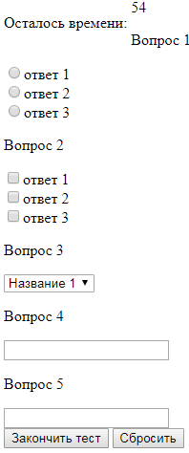

Slide 6
Реализованный тест

Slide 7
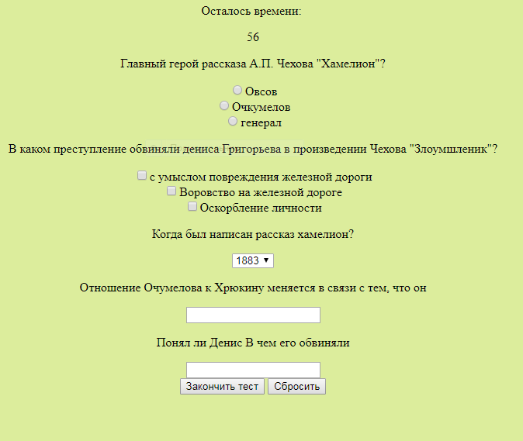

Slide 8
Экономическое обоснование
Себестоимость разработки составила 5500 рублей 90 копеек

Slide 9
Интернет источники
Курс по JavaScript: [электронный ресурс] https://learn.javascript.ru
Web технологии: [электронный ресурс] https://htmlweb.ru/java/forms.php
Примеры тестов: [электронный ресурс] gia-online.ru
Палитра цветов CSS: [электронный ресурс] http://getcolor.ru/#000000
Памятка по HTML,CSS и JavaScript: [электронный ресурс]
http://htmlbook.ru

Slide 10
Спасибо за внимание

